Slide 1
MBA em IA Arquitetura de Dados
Engenharia de Dados
Arquitetura de Big Data

Slide 2
Agenda
Conjugando Arquiteturas...
Visão Geral, por grandes áreas
Apache, Oracle e IBM
Um estudo de caso

Slide 3

Conjugando arquiteturas

Slide 4

Conjugando arquiteturas
Uma Proposta Arquitetônica
Conceitual

Slide 5





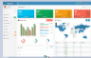
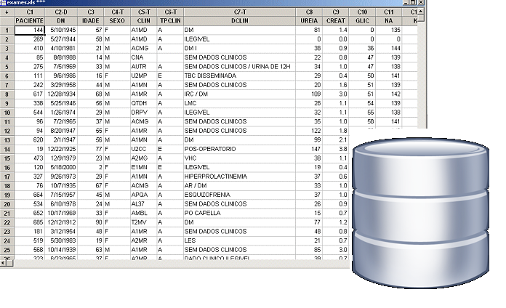
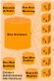



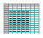




Arquitetura de Tomada de Decisão: do BI ao Big Data com SSBI
Governança
de Dados
1
Fontes de Dados
“BigData”
3
6
5
7
2
Dados para
Análise
“BigData”
4
Fluxo de Trabalho aprovados
pela Governança –
Relatórios e Dashboard
Fonte de Dados
Aprovada,
Publicada e
Compartilhada
Relatórios e
Dashboards
Aprovados
Ingestão
de Dados
Governança
de Dados
Segurança, Regras, Fonte de Dados,
Controle de Versão, Dicionário de Dados,
Monitoramento e Auditoria
Nuvem, Mobile
Google Analytics
Sand Box
Big Data
Hadoop / HDFS
Conjunto de Dados
Compartilhados
Banco de Dados
Transacionais
Data Warehouse
Data Marts - Cubos
Governança
de Dados
ETL
SSBI
Flat Files
2
Power Users
Dados Enriquecidos
Dados para
Análise
“Convencionais”
Desenvolvimento
De Relatórios
e Dashboards
Fontes de Dados
“Convencionais”
Usuários de SSBI
Ambiente de Avaliação de Cenários e de Simulações
3
Governança
de Dados
6
1
Visualização
de Dados
Engenharia de Dados
Ciência de Dados

Slide 6
Arquitetura Lambda

Slide 7
Conjugando arquiteturas
Uma Proposta Arquitetônica
Com Visão de Negócio

Slide 8
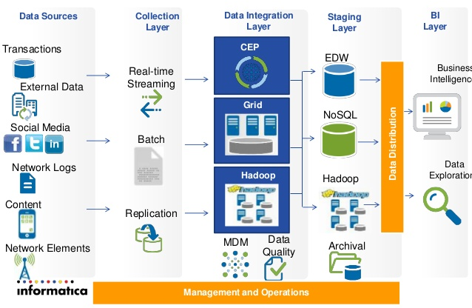

Onde entra Big Data?
Text Analytics
=> Sentiment Analysis
Fonte: Informatica, 2013, Digital Enterprise Data Explosion, Sanjeev Kumar

Slide 9
Conjugando arquiteturas
Uma Proposta Arquitetônica
Especulativa a partir de fabricantes

Slide 10
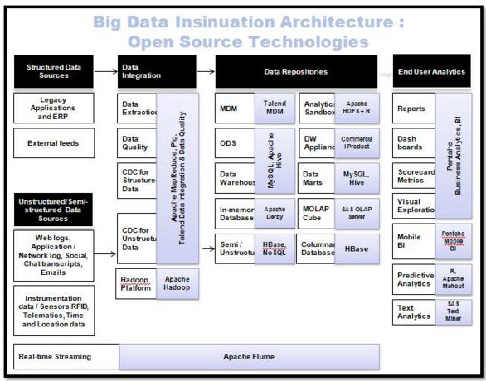
Arquitetura de Big Data: Open Source

Slide 11
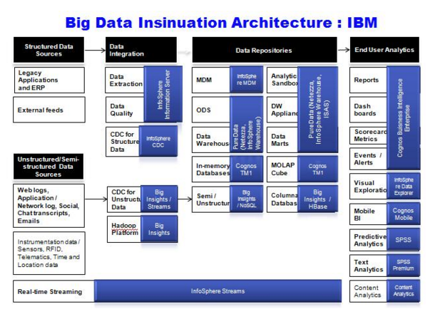
Arquitetura de Big Data: IBM

Slide 12
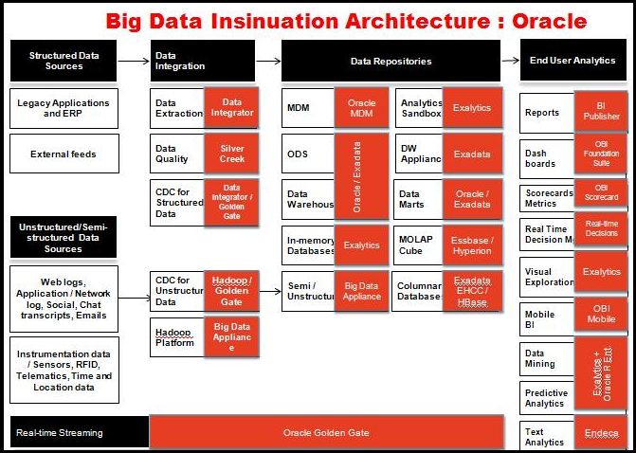
Arquitetura de Big Data: Oracle

Slide 13
Conjugando arquiteturas
Um Estudo de Caso

Slide 14





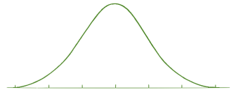


Um Estudo de Caso
Governança
de Dados
1
4
Fontes de Dados
“BigData”
3
9
Machine
Learning
Governança
de Dados
7
2
Dados para
Análise
“BigData”
Algoritmos, Estatística Avançada e Modelagem Preditiva
Motor de Análise
Ingestão
de Dados
Segurança, Regras, Fonte de Dados,
Controle de Versão, Dicionário de Dados,
Auditoria e Monitoramento
Nuvem, Mobile
Google Analytics
4
3
1
10
Big Data
Hadoop / HDFS
Data Lake
Análise Preditiva
Novos Negócios
Dashboards
Data Storytelling
Sand Box
5
Banco de Dados
Transacionais
Fonte de Dados
Aprovada,
Publicada e
Compartilhada
Conjunto de Dados
Compartilhados
2
Data Warehouse
Data Marts - Cubos
ETL
Flat Files
2
Desenvolvimento
De Relatórios
e Dashboards
Fluxo de Trabalho aprovados
pela Governança
Dados para
Análise
“Convencionais”
Fontes de Dados
“Convencionais”
Power Users
Dados Enriquecidos
SSBI e BI
3
6
8
Usuários de SSBI e BI
Ambiente de Avaliação de Cenários e de Simulações
1

Slide 15

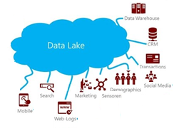





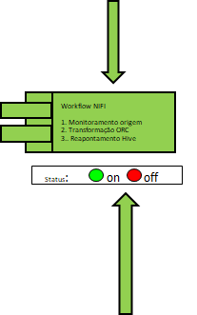














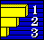
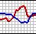

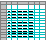
BigData – Solução Apache (1)
Infraestrutura Projeto Big Data: Edge server
Data Lake – Data Nodes Servers
Camada de acesso e Visualização
Origens
B
FONTES TIPO
ARQUIVO
CTRL-M
C
Firewall
DATA LAKE
A
JDBC
Usuário
B
Firewall
J
FONTES TIPO TRANSICIONAL
JDBC
ORC
I
Q
Q
Usuário
...
Tabela HIVE
dado
versionado
(camada física)
dado
NÃO versionado
(camada lógica)
B
FONTES TIPO GOOGLE
ANALYTICS
HIVE
Firewall
Script
Pyton
Google Analytics
C
A
Usuário

Slide 16
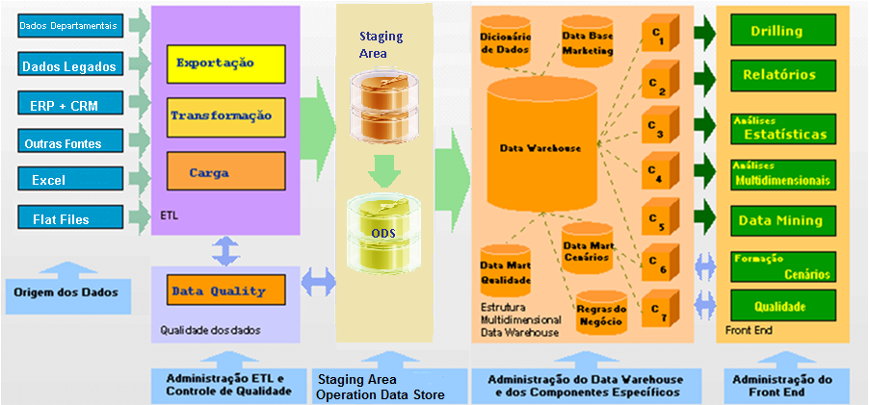
Data Warehouse – Imnon (2)

Slide 17









Ciência de Dados – (3)
Históricos de Consumo
MODELOS PREDITIVOS
Análises
Estatísticas
PERFIS DE CONSUMO
Demografia e
Comportamento
Modelos
Probabilísticos
OPORTUNIDADES DE NEGÓCIOS
Repositório
Motor
de análise
Sistemas
legados
Machine Learning
AUTOMAÇÃO E APREDIZADO AUTOMATICO
Deep Learning
Redes Sociais

Slide 18

















Análise Preditiva (4)
Informação associada a geolocalização
Dados Estruturados Sistemas Transacionais
Onde aplicar?
Oferta associada ao perfil do cliente
IoT
Indicadores
Informação
O que você realmente precisa?
Dados
Entregas
Informações de rotinas diárias
CDR
Central
Motor de Analise
Critérios para fidelizar o cliente
Insights
Definições de Padrões
Ações em tempo real e preditivas
Você sabia que...
Dados semi-estruturados
Não estruturados
Classificação de Informações relevantes

Slide 19
Conhecimentos

Slide 20
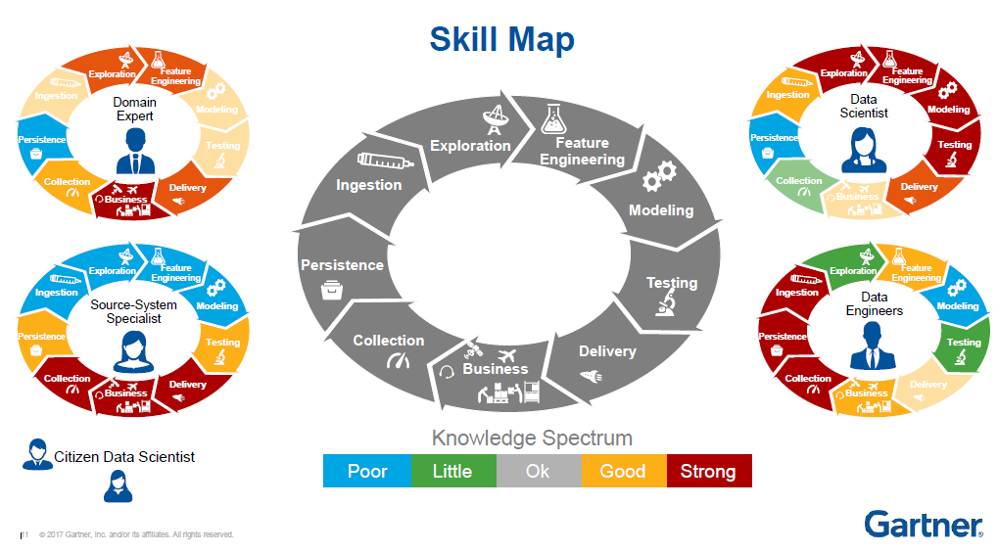
Conhecimentos

Slide 21
Autor: Prof. Jorge Surian
jorge.surian@gmail.com

